Slide 1

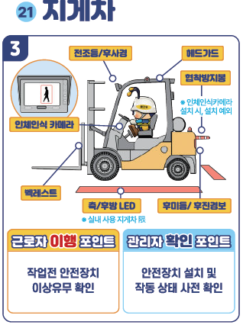
시설물/법규 |  |  | 추락 [중부적합] |  |  | 관련 기준 | 산업안전보건법 제00조 [ ]
부적합 개 요 | 협력사 : |  |  | 공종명 : |  | 협력사 : 000 건설 | 협력사 : (주) 000 건설 | 작업장소 : | 점검자 : | 점검자 : 000 프로 | 점검차수 :
 | 부적합 내용 :
 |  | 계획 미수립 |  | 계획 미이행
 |  | 불안전 행동 |  | 불안전 상태
 |  | Hold Point 위반 (21-3)
발생원인 (인터뷰 결과)
[의견 : ]
[점검단 제안]
시스템 개선
(규정 개정)
개선대책 (현장 협의 결과)
[PM 판정결과]
시스템 개선
(규정 개정)

